Slide 1


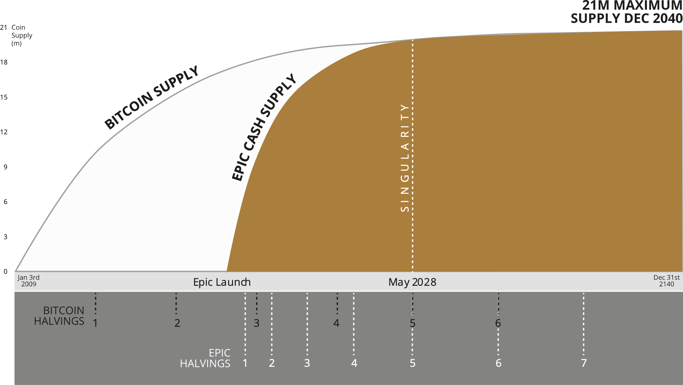






MENGAPA EPIC?
EMISI STANDAR BITCOIN
21M MAXIMUM SUPPLY DEC 2140
Pasokan terbatas dan inflasi yang terus menurun adalah kombinasi yang terbukti menang.
EPIC cocok dengan emisi Bitcoin.
SEMUA ORANG DAPAT MENAMBANG
60% Tujuan-umum CPU, AMD/Intel
100% peralatan ASIC khusus yang mahal
38% GPU standar, AMD/NVIDIA
2% Spesialis ASIC
TERUKUR
UKURAN RANTAI
277GB
Tumbuh pada~1GB/week
UKURAN RANTAI
1.2GB
Growing at ~0.01GB/week
Semua transaksi disimpan selamanya
Cut-through dan pruning – transaksi dikumpulkan, dan data yang tidak perlu dibersihkan dari blockchain
KEFUNGSIAN
Koin mempertahankan sejarah mereka, yang mengarah pada masalah 'koin tercemar' dan pasar dua tingkat dengan koin yang baru ditambang diperdagangkan dengan premium
Koin dapat dipertukarkan karena mereka tidak mempertahankan sejarah mereka
PRIVASI
Meninggalkan catatan transaksi publik permanen kecuali tindakan tambahan yang tidak nyaman diambil
100% Privasi untuk semua transaksi secara default. Masa depan di membuktikan terhadap teknologi uang muka karena tidak ada alamat yang disimpan
Privasi bersifat opsional dan sulit
Tidak ada langkah lain yang diperlukan
Mengapa Epic? – perbandingan dengan BTC Feb 2021 v06

